Slide 1
神经风格迁移
严浩鹏-2018211009-深计研18

Slide 2
风格迁移原理
什么是风格迁移？
将参考图像的风格应用于目标图像
+
=
风格迁移背后的关键概念与所有深度学习算法的核心思想一致，那就是定义一个损失函数来指定想要实现的目标， 然后将这个损失最小化。
如果我们能从数学上，定义内容与风格，那么我们就能找到一个合适的损失函数，将其最小化。
Notes:
风格迁移背后的关键概念与所有深度学习算法的核心思想一致，那就是定义一个损失函数来指定想要实现的目标， 然后将这个损失最小化。
如果我们能从数学上，定义内容与风格，那么我们就能找到一个合适的损失函数，将其最小化。

Slide 3
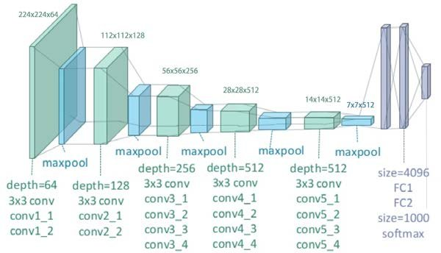
风格迁移原理
为什么风格迁移可以用做相似度匹配？
风格迁移定义了一组loss, 描述了不同图片之间内容的差异和风格的差异
内容差异是比较两图片的内容特征，内容特征源于VGG19中卷积层输出
风格差异是比较两图片的风格特征，风格特征来源于卷积层输出特征的Gram变换，其中蕴含图像特征之间的关系
获取风格特征
获取内容特征

Slide 4
风格迁移原理
为什么风格迁移可以用于衡量图片相似度？
计算内容图像与生成图像之间的内容差异
计算风格图像与生成图像之间的风格差异
内容差异与风格差异加权求和，生成loss
根据loss调整生成图像，是loss最低
内容特征
风格特征
风格特征
内容特征
内容差异
风格差异
调整生成图像
loss

Slide 5
风格迁移计算相似度
内容特征1
内容差异
风格特征1
两图片的差异值
内容特征2
风格差异
风格特征2
相似度的排序☺
Notes:
这样就有了衡量两个图片之间图片之间的一个标准，通过比较差异值可以用于相似度的排序。

Slide 6
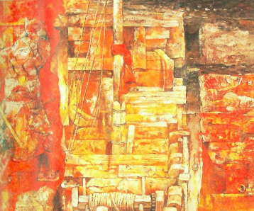
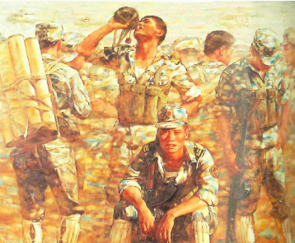
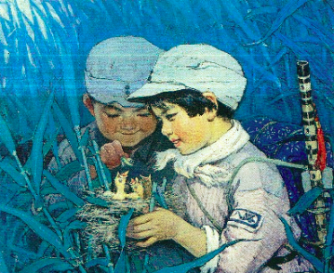
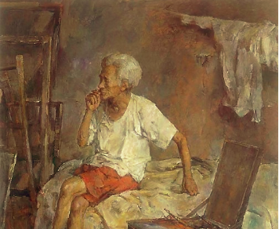
风格迁移计算相似度
排序获得相似度顺序
目标图像
差异值1 差异值2 差异值3 ......
其他图像
.......
Notes:
这样就有了衡量两个图片之间图片之间的一个标准，通过比较差异值可以用于相似度的排序。

Slide 7
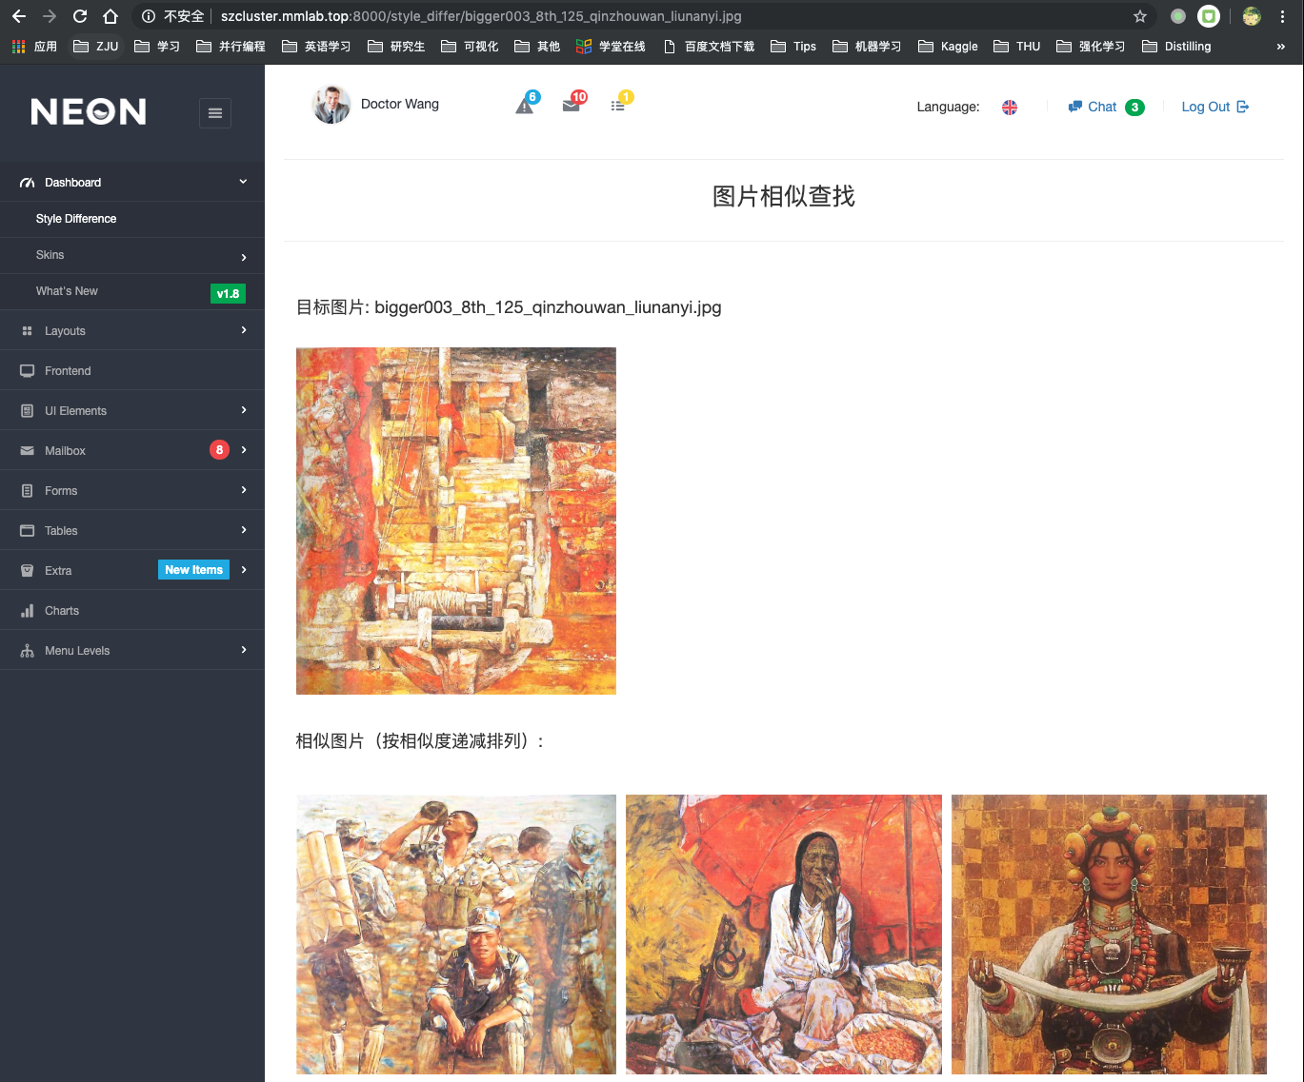
风格迁移实现
相似度匹配过程
对于目标图片，计算该图片与其他图片的loss
根据loss排序获得相似度顺序
Demo组成：
Python + Keras用于计算相似度
Django + Neon模板搭建Demo网站
Demo

Slide 8
Demo展示
扫二维码访问Demo

Slide 9
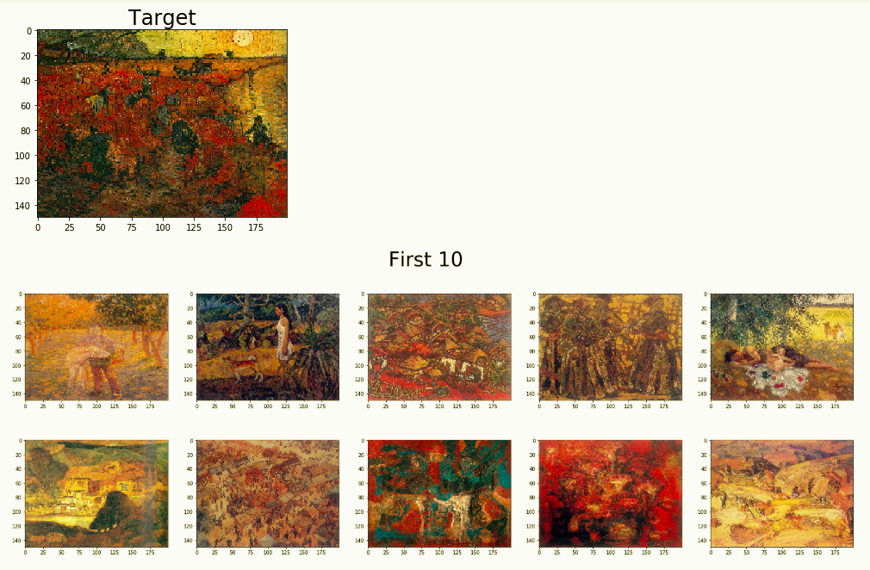
油画测试

Slide 10
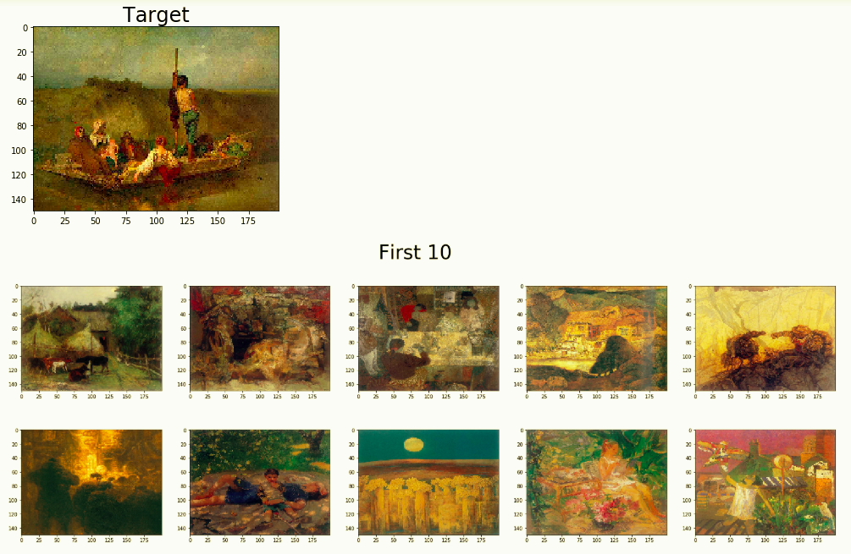
油画测试

Slide 11
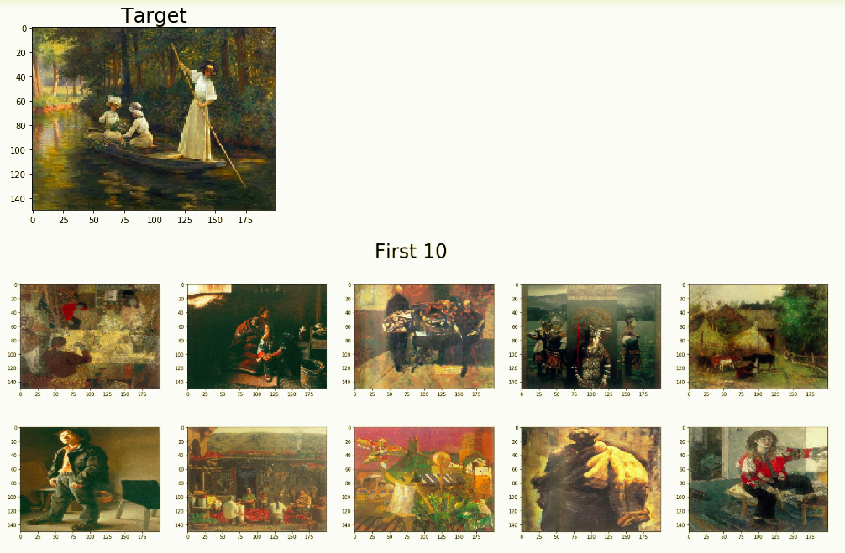
油画测试

Slide 12
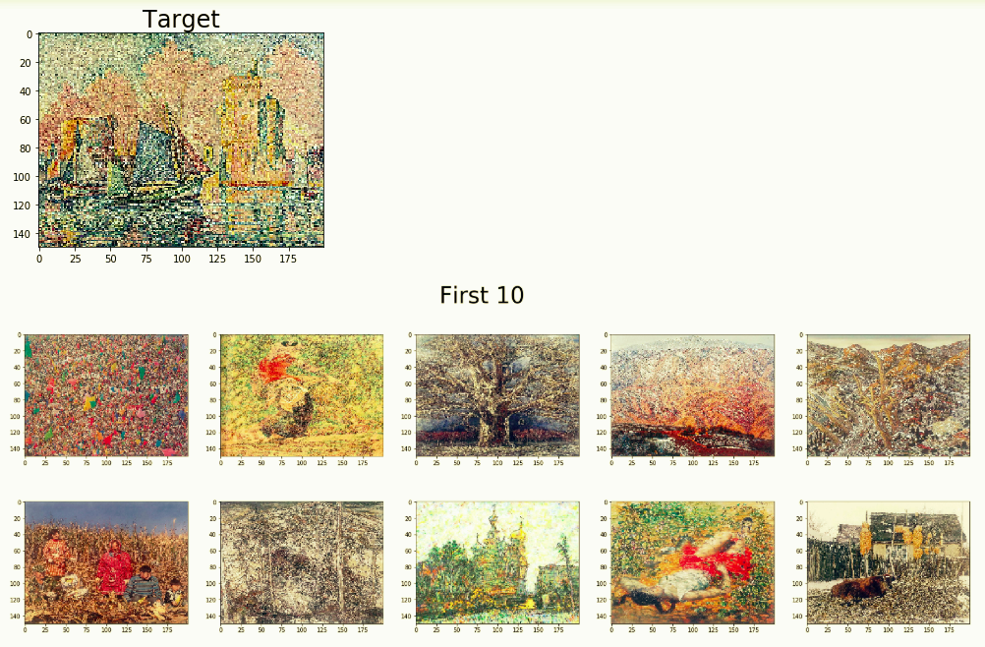
油画测试

Slide 13
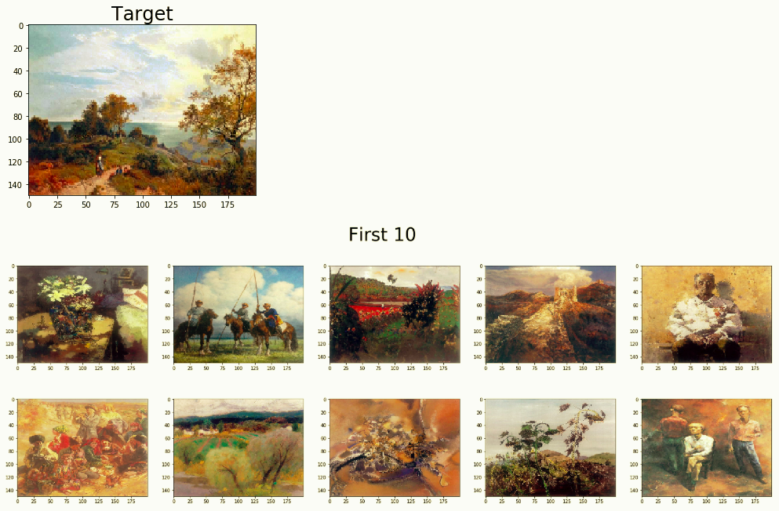
油画测试

